Slide 1
Github 파일 정리
사직고등학교
20217
오창욱
학교간플러스교육(프로그래밍)
https://github.com/

Slide 2
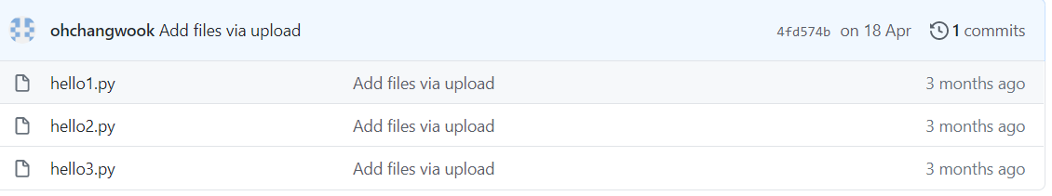
0418폴더
3

Slide 3
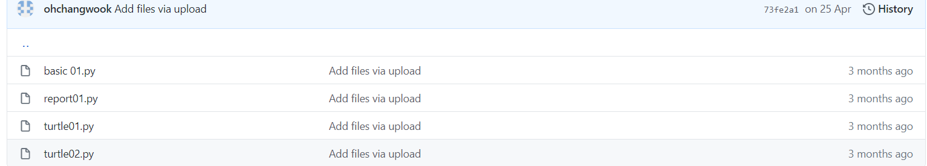
0425폴더
3+4

Slide 4
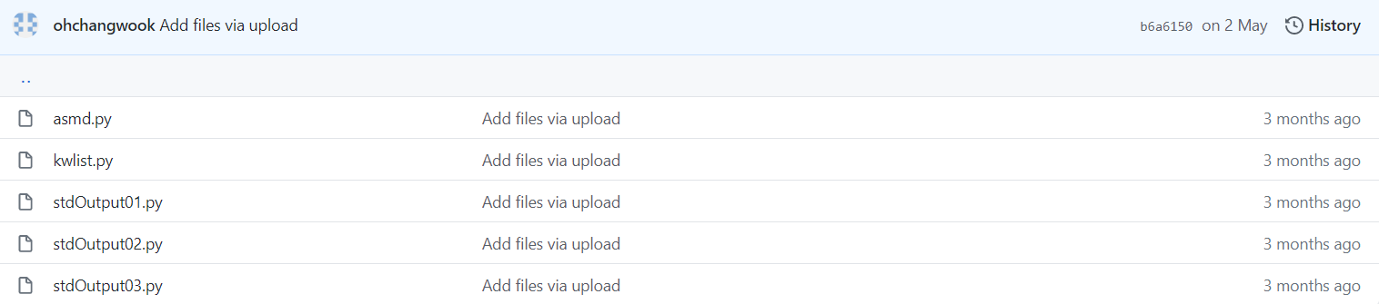
0502폴더
3+3+5

Slide 5
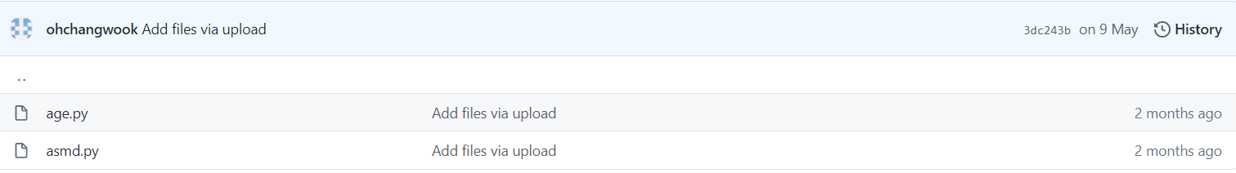
0509폴더
3+3+5+3

Slide 6
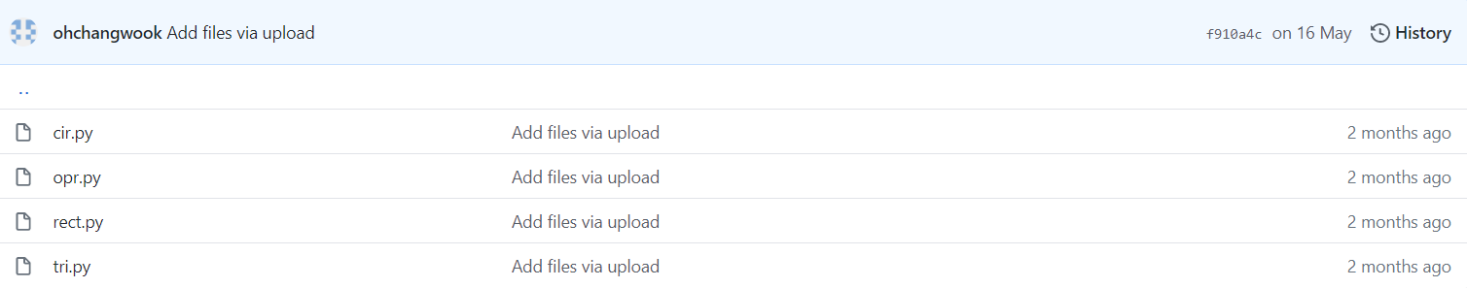
0516폴더
3+3+5+3+4

Slide 7
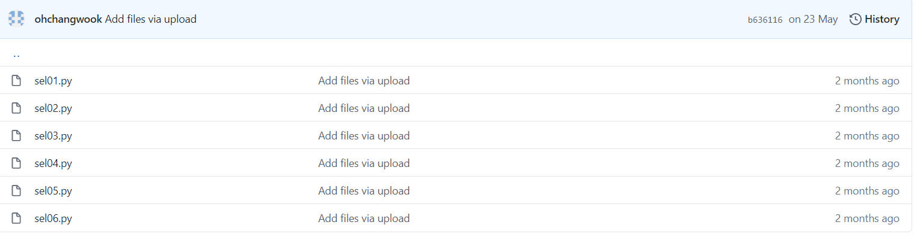
0523폴더
3+3+5+3+4+6

Slide 8
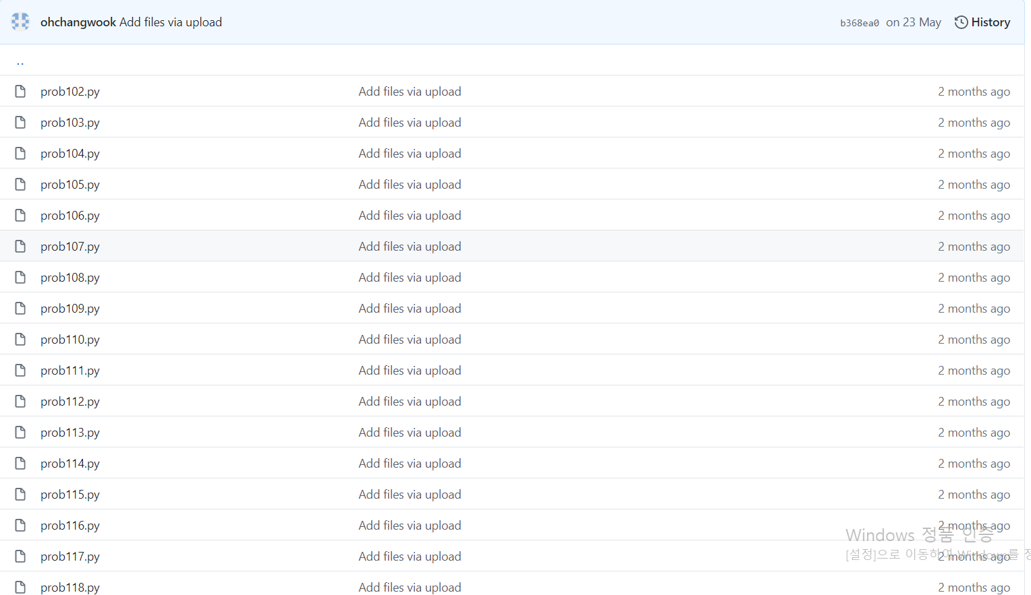
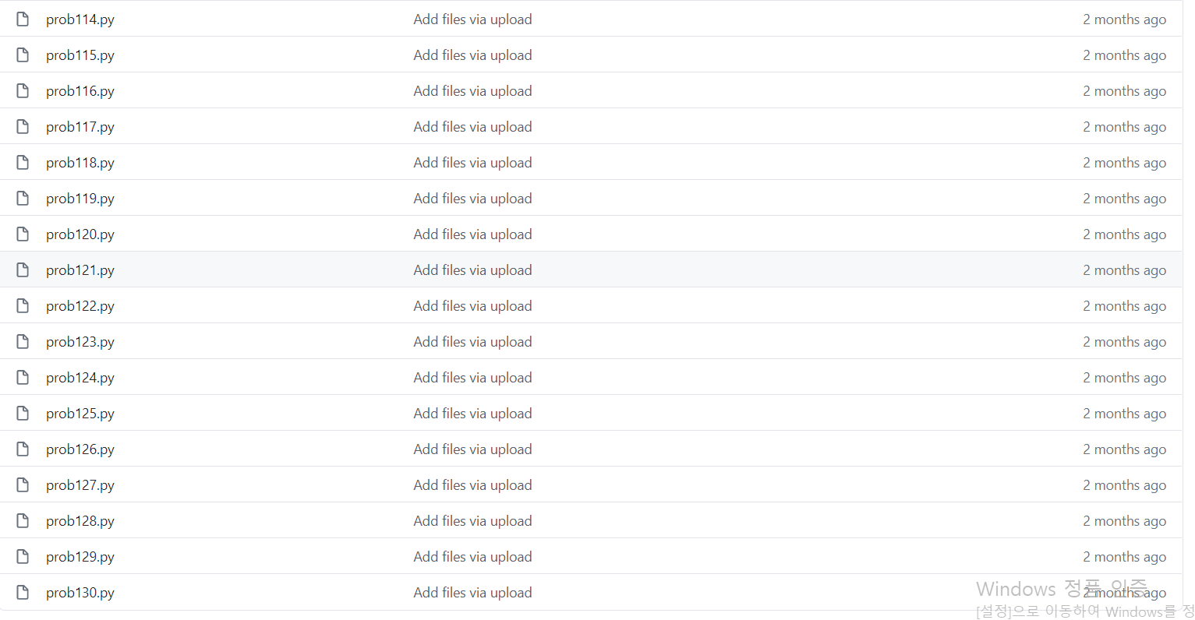
Prob101~130
3+3+5+3+4+6+30

Slide 9
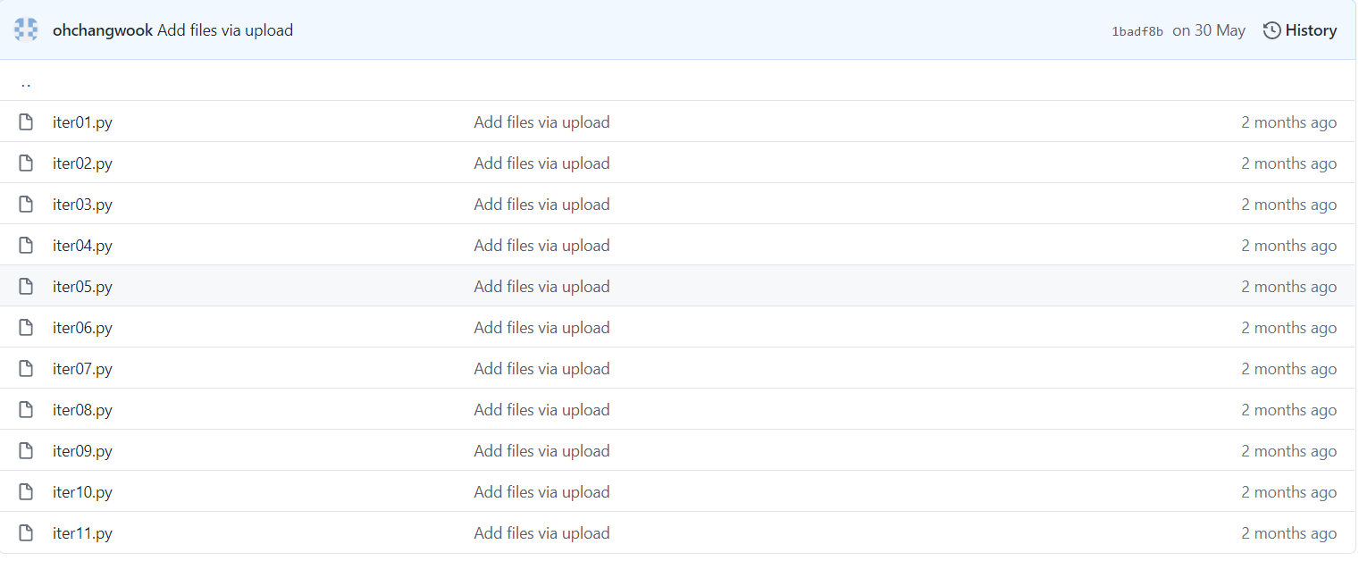
0530폴더
3+3+5+3+4+6+30+11

Slide 10
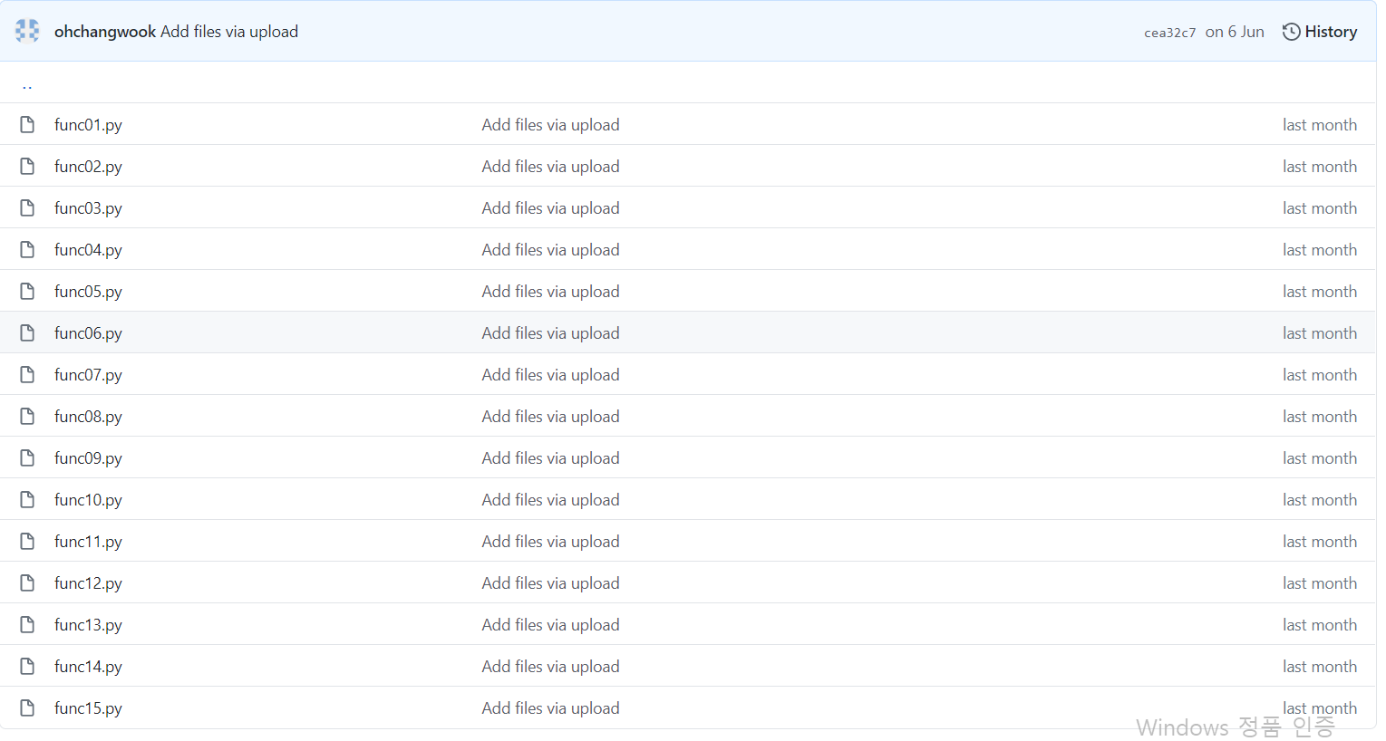
0606폴더
3+3+5+3+4+6+30+11+15

Slide 11
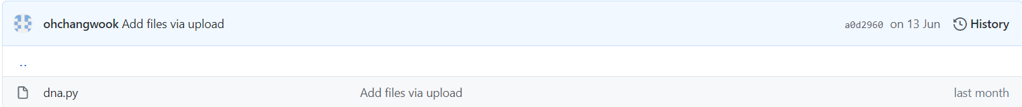
0613
3+3+5+3+4+6+30+11+15+1

Slide 12
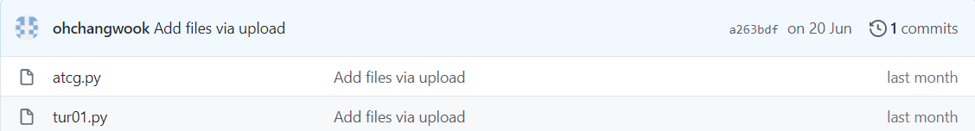
0620
3+3+5+3+4+6+30+11+15+1+2

Slide 13
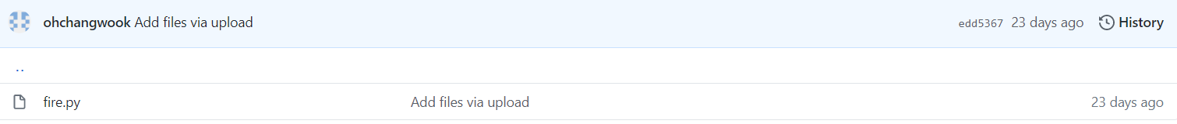
0627폴더
3+3+5+3+4+6+30+11+15+1+2+1

Slide 14
0704폴더
3+3+5+3+4+6+30+11+15+1+2+1+1

Slide 15
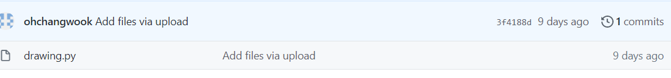
0711폴더
3+3+5+3+4+6+30+11+15+1+2+1+1+1

Slide 16
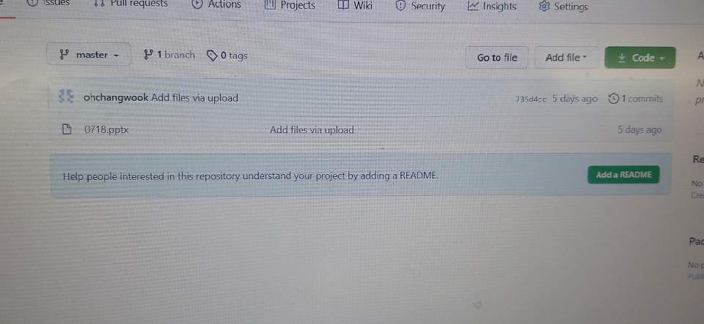
0718 폴더
3+3+5+3+4+6+30+11+15+1+2+1+1+1+1

